Slide 1
Liquorice Backup
Un dispositivo di backup fotografico in una scatoletta di liquirizia
Stefano Bucciarelli, Laboratorio di Making, A.A. 2025/26

Slide 2
Indice
Introduzione: demo, idea, funzionalità
Hardware: part list, schema, saldature, stampa 3D, assemblaggio
Software: configurazione, moduli, design pattern, caso d’uso
Sviluppi futuri

Slide 3
Demo
Tre video nella home del progetto: github.com/stbuccia/amarelli-backup
demo.mp4: caching, upload in background, pausa e ripresa
cover.mp4: chiusura del coperchio, blocco dello schermo
wifi.mp4: nuova rete Wi-Fi da access point e pagina web

Slide 4
L’idea
Esperienza personale in viaggio: no backup per la SD della fotocamera
Nessun DIY open source che risolve il problema
Collezionista involontario di scatolette Amarelli

Slide 5
Funzionalità e impostazioni
Destinazione: qualsiasi remoto rclone (Dropbox, Drive, S3, Backblaze, SFTP), WebDAV nativo o un percorso locale
Mirroring: le cancellazioni sulla SD si propagano al remoto
  remoto svuotato → nuova destinazione, nessun ri-upload dei vecchi file
Pruning della cache: subito, dopo 7 giorni, dopo 30 giorni, conserva
Filtro file: tutti, foto (JPG+RAW), solo JPG
Modalità: manuale passo a passo o automatica a latta chiusa (LED)
Ogni impostazione da menù a bordo o dalla pagina web, salvata su config.json

Slide 6
2. Hardware

Slide 7
Part list
Componente | Ruolo | Prezzo | In uso
Raspberry Pi Zero W | cervello, Wi-Fi integrato | 34,51 € | Sì
Waveshare 2.13” e-Paper | schermo, CE0 | 14,69 € | Sì
Lettore microSD SPI | scheda fotocamera, CE1 | 2,07 € | Sì
LED WS2812B | stato a latta chiusa | 2,09 € | Sì
4 pulsanti 6 × 6 × 6 mm | interfaccia input utente | 1,29 € | Sì
Reed switch + magnete | coperchio | 8,69 € | Sì
PowerBoost 1000C | boost 5 V + power path | n.d. | No
MAX17043 | fuel gauge I²C | n.d. | No
LiPo 803450 | batteria 1500 mAh | n.d. | No

Slide 8
Part list: note
Totale: 110,71 € + spedizione, con sd, latta, viti, fili e biadesivo
Microcomputer per esclusione: Pi 3/4/5 grandi, Pico senza OS, CM senza header
Lettore SD su SPI e non sulla porta USB
E-paper e non LCD: bistabile, leggibile al sole, refresh lento accettabile
Reed in plastica: quelli in ampolla di vetro si sono rotti
Alimentazione finale: micro-USB, niente batteria

Slide 9
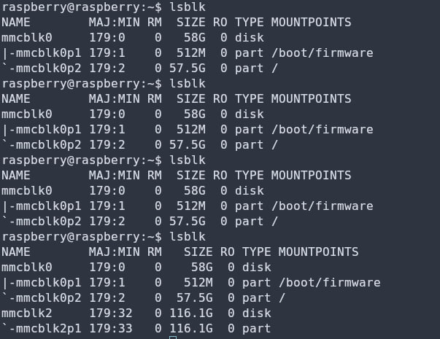
Il lettore SD si è rotto
Rotto progressivamente in pochi giorni
Scheda rilevata a tratti, poi più nulla
Pipeline ok con Fake SD e cache
Ipotesi scartata: contatti del modulo SPI
Modulo da sostituire

Slide 10
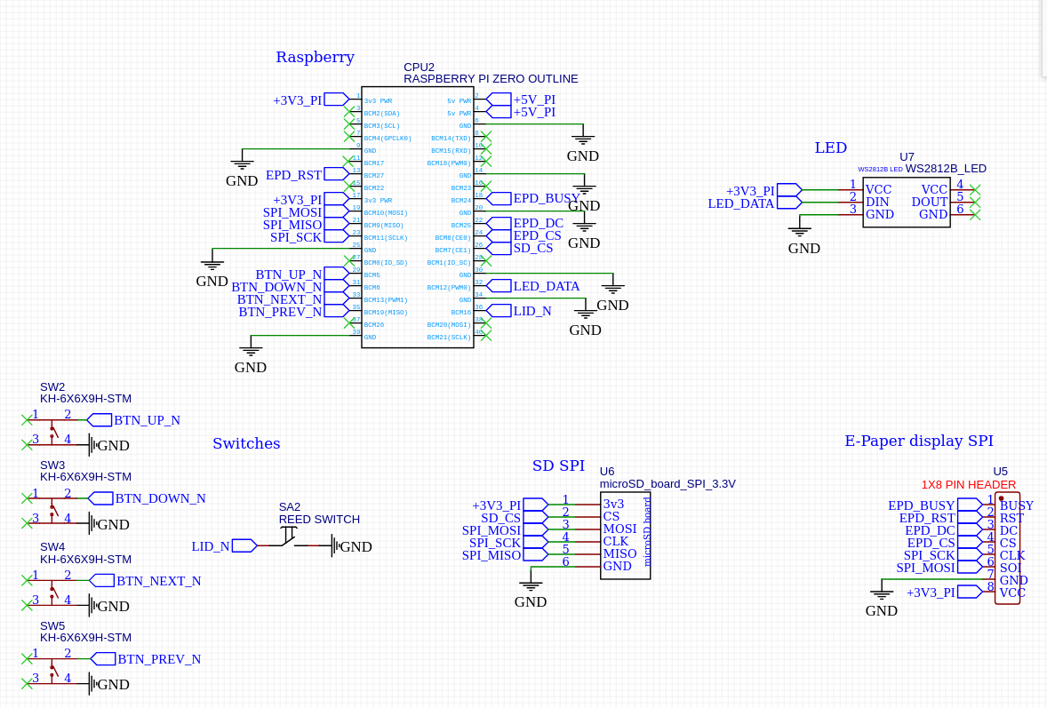
Schema finale
Datasheet, collegamenti con net label. RST su BCM 27 perché BCM 17 è danneggiato

Slide 11
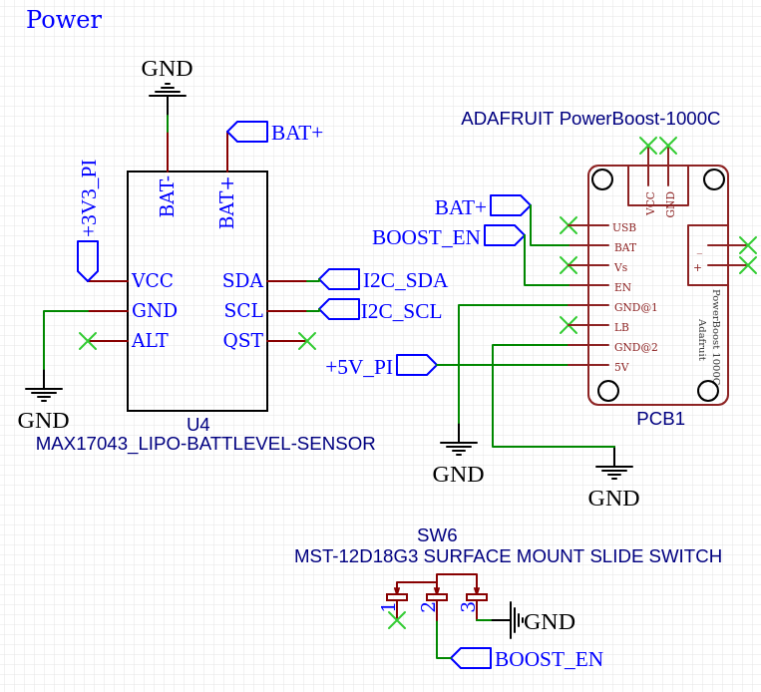
Schema finale
Datasheet alimentazione batteria (non in uso)

Slide 12
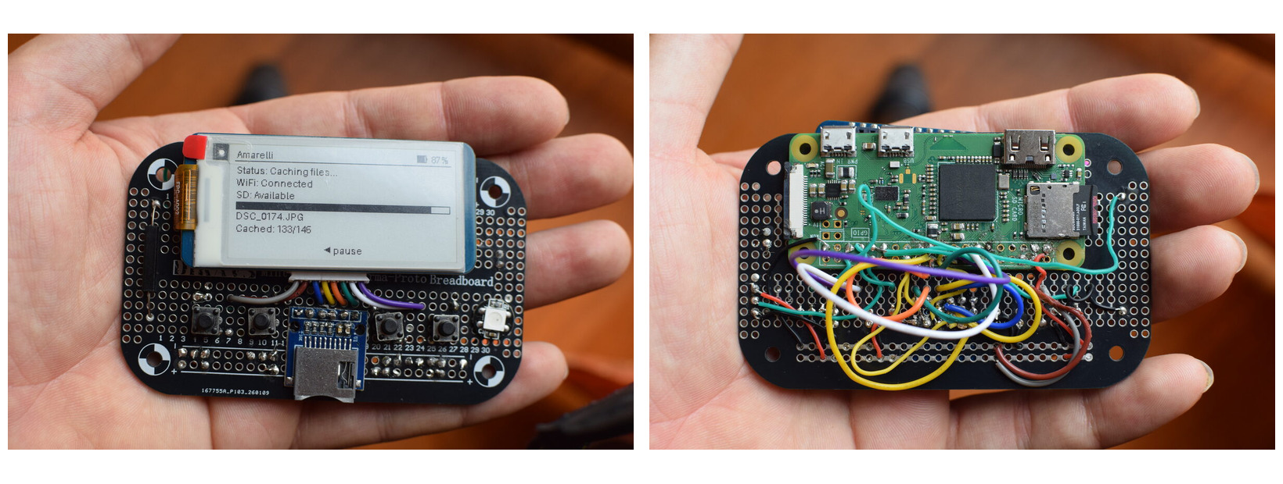
Saldature e cablaggio
Perma proto board delle dimensioni esatte
Componenti tutti sul lato frontale
Pi: facce opposte, 8 fili
MOSI/CLK sulla colona del lettore SD
Cablaggio tutto sul retro

Slide 13
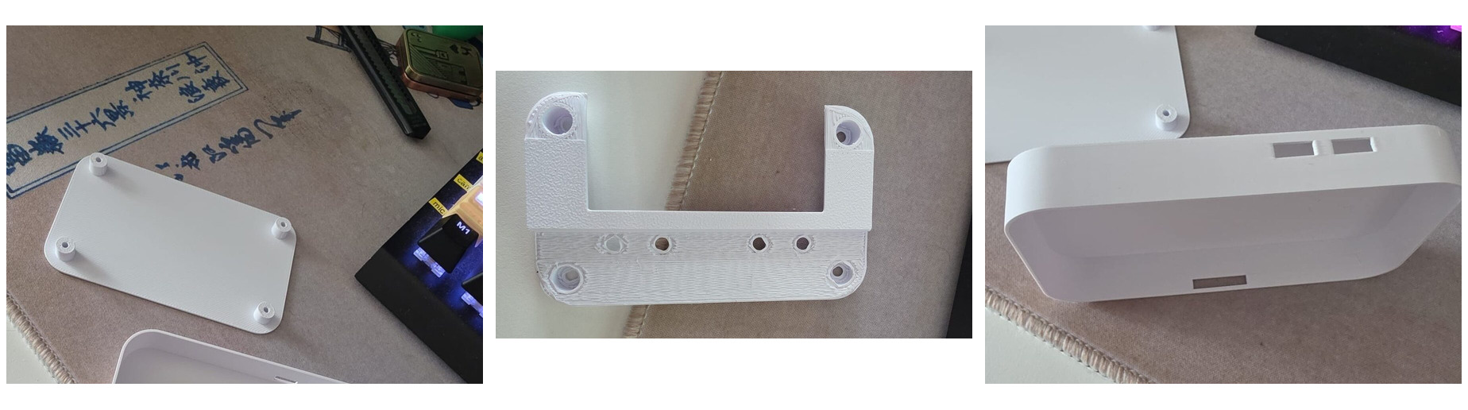
Stampa 3D
Base (solleva la board), topper (schermo e pulsanti, gradino → supporti), cover (maschera di foratura)

Slide 14
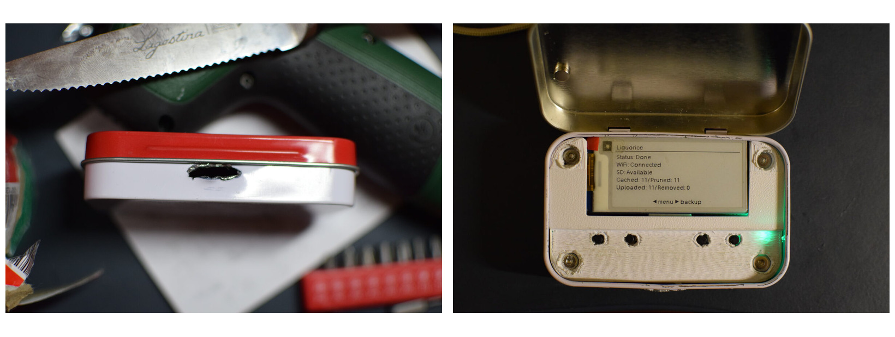
Assemblaggio
Fori segnati con la cover e rifiniti a mano, poi base, board e topper avvitati

Slide 15
3. Software

Slide 16
Configurazione
Raspberry Pi OS Lite 32 bit, tutto in install.sh (idempotente)
Lettore SD: dtparam=spi=on + device tree overlay
Display spidev0.0, lettore spidev0.1, scheda /dev/mmcblk1
Driver Waveshare: patch sed del reset BCM 17 → 27
systemd

Slide 17
Moduli
main.py orchestrazione, loop
backup.py macchina a stati: cache.py copia e pruning, uploader.py webdav / rclone
menu.py gestione del menu
config.py file di configurazione
database.py SQLite
wifi.py access point, flask_app.py web
keylistener.py: interfaccia di input
display.py e led_status.py interfaccia di output

Slide 18
Design pattern
Event bus: on() / emit()
Macchina a stati (backup.py): IDLE, CACHING, UPLOADING, PRUNING, REMOVING, PAUSED, RETRYING, ERROR, DONE
Repository (database.py): SQL solo qui, FileRecord
Template method + strategy (uploader.py)
  sottoclassi: ensure_remote_dir(), put(), delete()
Composite (menù): struttura ad albero

Slide 19
Caso pratico: caching
BCM 19 a massa → coda
Main: vista attiva + stato → stato e IDLE = avvia
Mount ritentato; con soli pendenti si parte senza scheda
Backup.start(): impostazioni congelate, thread avviato
Filtro estensione, confronto dimensione/mtime con il DB
backup:state a ogni transizione → fase sullo schermo, LED blu lampeggiante
cache:file per ogni file scandito → avanza la barra e contatori display

Slide 20
Caso pratico: upload
Pendenti dal DB, struttura di cartelle preservata
Stato dedotto dai timestamp (cached_at, uploaded_at)
Idempotenza: interruzione a metà → riprende senza ripristino
file:uploaded a conferma di un trasferimento
  display: barra, nome del file, contatori; nessun accoppiamento con il core
Pruning locale (upload) o pulizia del remoto (mirror): file:pruned, file:remote_deleted
backup:state con COMPLETED: statistiche, “Done”, LED verde

Slide 21
4. Sviluppi futuri
Lettore SD: Rimpiazzare con un nuovo modulo
Batteria: Alternativa a PowerBoost 1000C (PowerBoost 1000 Basic)
Pulsanti più alti: topper piano, stampabile senza supporti e migliore pressione
PCB: schema pronto, circuito già validato

Slide 22
Grazie
Repository: github.com/stbuccia/amarelli-backup
Documentazione utente e demo: wiki/Home.md

